Slide 1
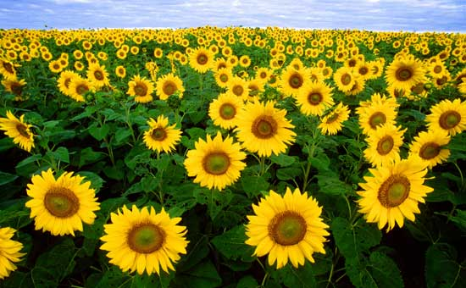
সবাইকে স্বাগতম

Slide 2
শিক্ষক পরিচিতি
এস, এম, রেজোয়ানুল ইসলাম
সহকারী শিক্ষক
বাঐসার সরকারি প্রাথমিক বিদ্যালয়
সিরাজদিখান, মুন্সীগঞ্জ।

Slide 3
পাঠ পরিচিতি
শ্রেনীঃ ৪র্থ
বিষয়ঃ প্রাথমিক বিজ্ঞান
অধ্যায়ঃ ২য়
পাঠঃ উদ্ভিদ ও প্রাণী
পাঠ্যাংশঃ পরিবেশে জীব (পরিবেশে উদ্ভিদ)
সময়ঃ ৪০ মিনিট
তারিখঃ ১৬/০৩/২০২০

Slide 4
শিখনফল
২.১.১ বিভিন্ন উদ্ভিদ ও প্রাণী বিভিন্ন পরিবেশে বসবাস করে তা বর্ণনা করতে পারবে।
২.১.৫ বিভিন্ন উদ্ভিদের বিভিন্ন পরিবেশ প্রয়োজন তা বলতে পারবে।
২.১.৬ বিভিন্ন পরিবেশে যে সকল উদ্ভিদ জন্মে সেগুলো শনাক্ত করতে পারবে।

Slide 5
চল আমরা বিভিন্ন উদ্ভিদ নিয়ে
একটি ভিডিও দেখি

Slide 6
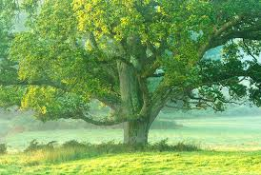
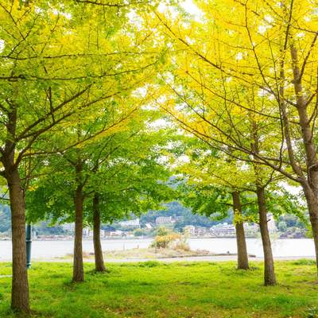
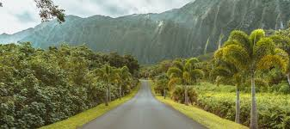
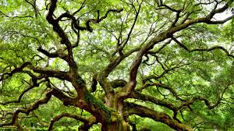
উদ্ভিদ ও প্রাণী
পরিবেশে জীব (পরিবেশে উদ্ভিদ)

Slide 7
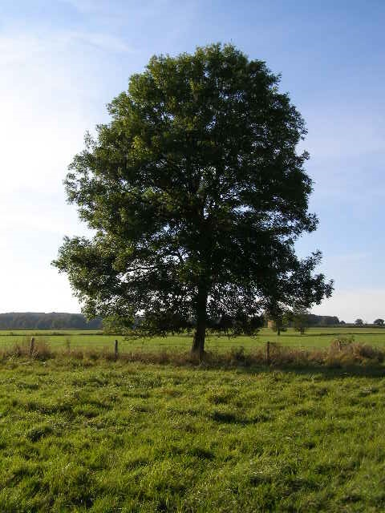
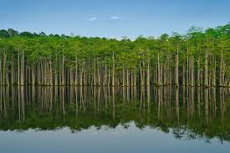
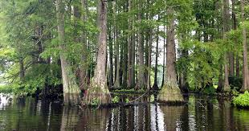
উদ্ভিদ বিভিন্ন স্থানে জন্মে।
কিছু উদ্ভিদ পানিতে ও কিছু উদ্ভিদ মাটিতে জন্মে।
আবার কিছু উদ্ভিদ মাটি ও পানি উভয় স্থানে জন্মে।

Slide 8
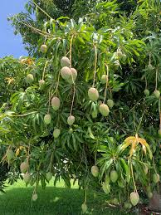
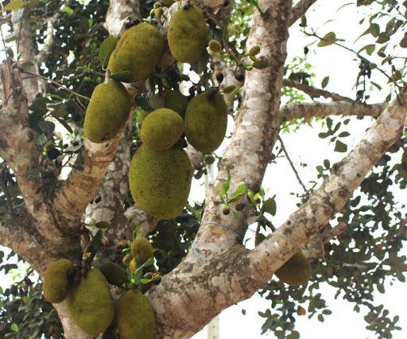
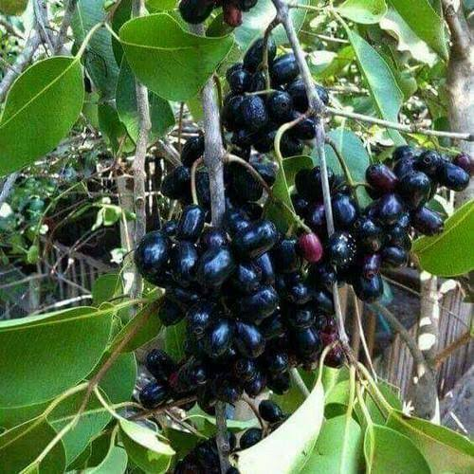
কোন কোন উদ্ভিদ প্রখর সূর্যের আলোযুক্ত স্থানে জন্মে।
যেমন- আম গাছ, জাম গাছ, কাঁঠাল গাছ।
আম গাছ
কাঁঠাল গাছ
জাম গাছ

Slide 9
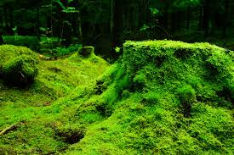
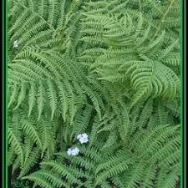
কিছু কিছু উদ্ভিদ ছায়াযুক্ত,স্যাঁতসেঁতে শীতল স্থানে জন্মে।
যেমন মস ও ফার্ণ জাতীয় উদ্ভিদ।
মস জাতীয় উদ্ভিদ
ফার্ণ জাতীয় উদ্ভিদ

Slide 10
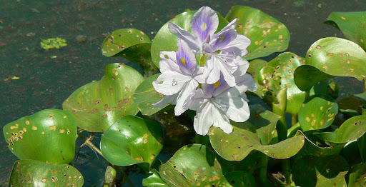
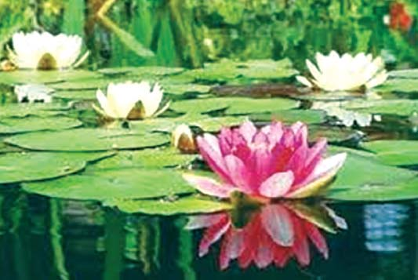
কোনো কোনো উদ্ভিদ পানিতে জন্মে।
যেমন- কচুরিপানা ও শাপলা ।
কচুরিপানা
শাপলা

Slide 11
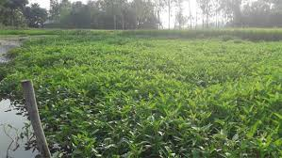
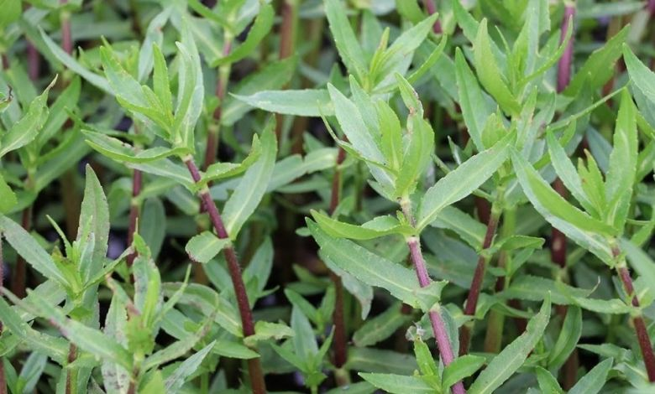
কিছু কিছু উদ্ভিদ মাটি ও পানি উভয় পরিবেশেই জন্মে। যেমন- কলমি,হেলেঞ্চা।
কলমি
হেলেঞ্চা

Slide 12
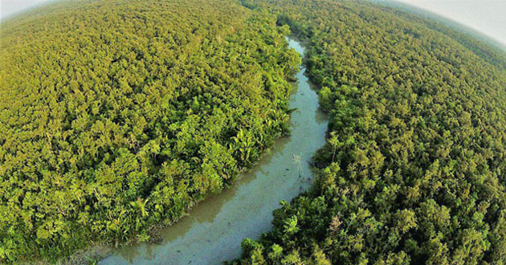
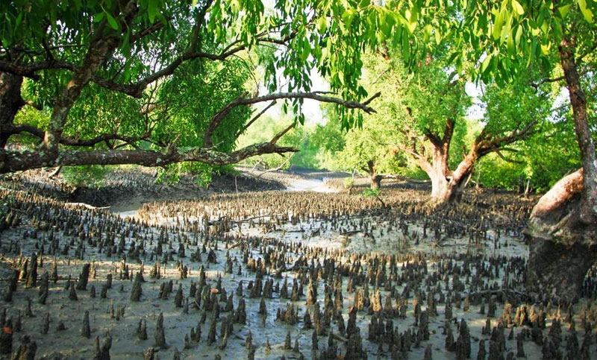
কিছু উদ্ভিদ লবণাক্ত মাটিতে জন্মে। সুন্দরবন হল এমন একটি লবণাক্ত মাটির পরিবেশ। এই পরিবেশে যে সকল উদ্ভিদ জন্মে তা অন্যান্য অঞ্চল থেকে ভিন্ন। শ্বাস গ্রহণের জন্য এ সকল উদ্ভিদের শ্বাসমূল রয়েছে।
সুন্দরবন
শ্বাসমূল

Slide 13
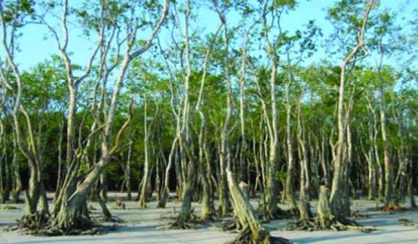
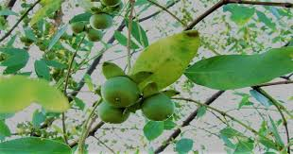
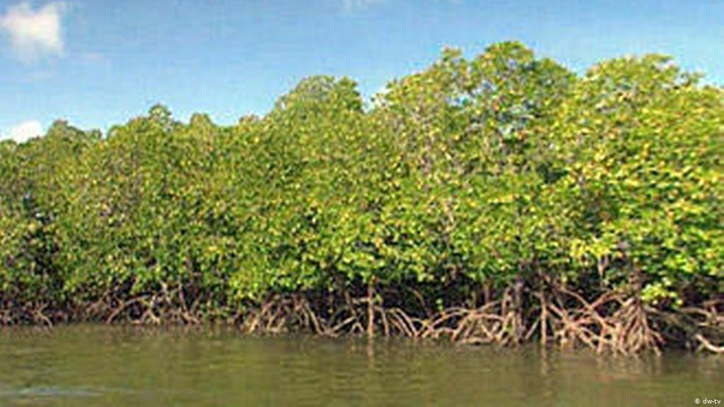
সুন্দরবনে যে সকল উদ্ভিদ জন্মে তার মধ্যে সুন্দরি,গরান, কেওড়া অন্যতম।
সুন্দরি গাছ।
কেওড়া গাছ।
গরান গাছ।

Slide 14
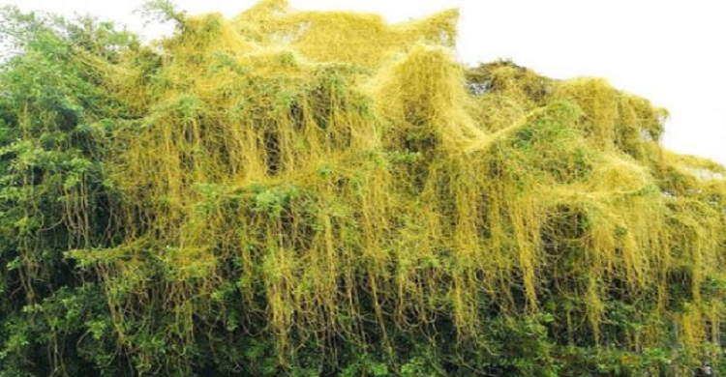
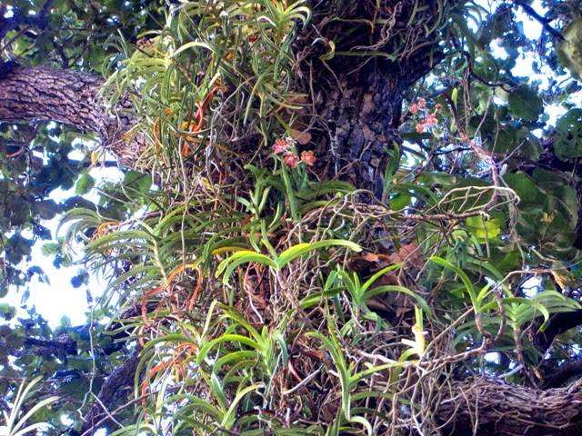
কোনো কোনো উদ্ভিদ অন্যকোন বড় উদ্ভিদের উপর জন্মে।। যেমন- স্বর্ণলতা,রাস্না।
স্বর্ণলতা
রাস্না

Slide 15
মূল্যায়ন
এবার আমরা একটি মজার কাজ করব।
নিচে দেখানো ছকের মত একটি ছক নিজের খাতায় তৈরি কর।
উদ্ভিদের নাম | কোথায় দেখেছি
এবার আমরা সবাই নিজের খাতা নিয়ে শ্রেণীকক্ষের বাইরে যাই। বিদ্যালয়ের চারপাশে বিভিন্ন উদ্ভিদ খুঁজে বের করি এবং ছকটিতে উদ্ভিদের নাম এবং সেটি কোথায় দেখেছি তা লিখি। কাজটি নিয়ে সহপাঠীদের সাথে আলোচনা করি।

Slide 16
এবার তোমরা নিচের প্রশ্নগুলোর উত্তর খাতায় লিখ।
১। পানিতে জন্মানো দুইটি উদ্ভিদের নাম লিখ।
২। মাটিতে জন্মানো দুইটি উদ্ভিদের নাম লিখ।
৩। লবণাক্ত মাটিতে জন্মানো দুইটি উদ্ভিদের নাম লিখ।

Slide 17
সবাইকে ধন্যবাদ।

